Slide 1


WELCOME SCRATCH JR
001

Slide 2
Scratch Jr là gì ?
Scratch Jr là ngôn ngữ lập trình trưc quan được thiết kế để dạy cách suy nghĩ sáng tạo và suy luận một cách có hệ thống

Slide 3
SCRATCH JR dành cho các em học sinh từ 5 đến 7 tuổi
Các em cũng có thể thiết kế giao diện, phông nền hay thậm chí là thêm các hình ảnh của chính mình vào trong chương trình
Các em có thể tự
sáng tạo ra các chương trình của riêng mình rất thuận tiện
Các em
có thể tự
sáng tạo ra các chương trình của riêng mình rất thuận tiện
Các khối lệnh đã được thiết kế lại, để phù hơp hơn về mặt phát triển kỹ năng, tư suy cho các em ở lứa tuổi tiểu học
002

Slide 4
LỢI ÍCH CỦA VIỆC SỬ DỤNG SCRATCH JR
- Rèn luyện tính kiên trì, cẩn thận trong học tập và trong cuộc sống nói chung.
- Bồi dưỡng niềm say mê học tập, tính tự giác giải quyết các công việc chưa hoàn thành.
- Kích thích và phát huy trí tưởng tượng.
- Diễn đạt ý tưởng, suy nghĩ một cách chặt chẽ, logic.
- Chọn lọc và thử nghiệm các ý tưởng mới.
- Phân chia và phối hợp khi làm việc nhóm.
- Xử lý lỗi và biết các giải pháp thay thế.
- Rèn luyện kĩ năng thuyết trình.

Slide 5
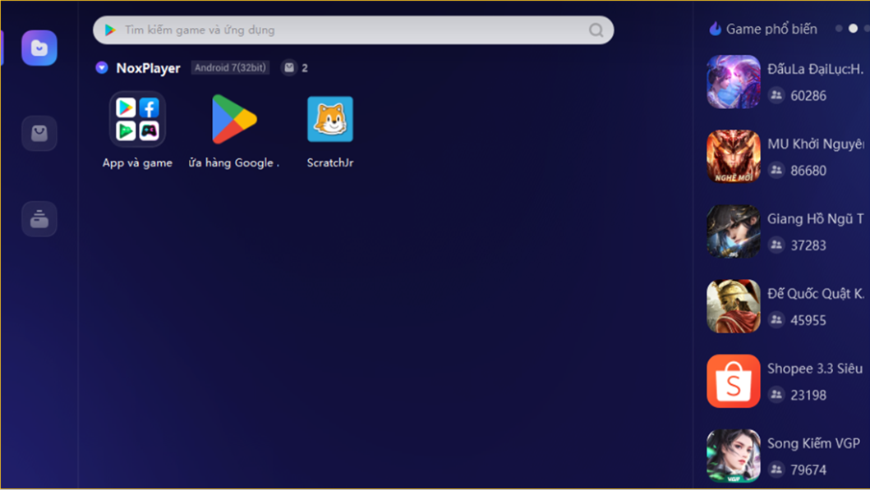


Slide 6

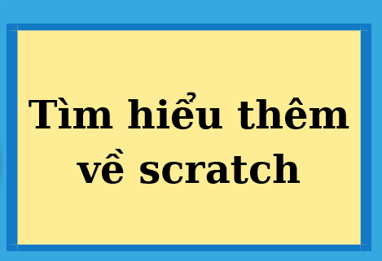


Slide 7
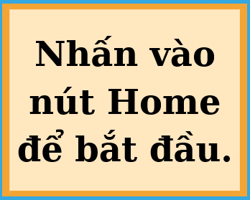

Slide 8
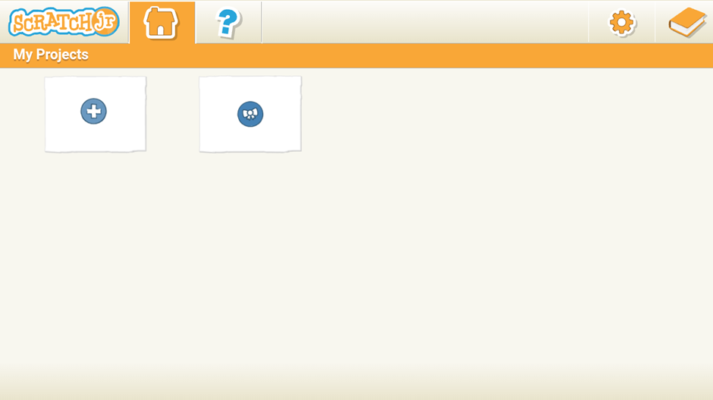


Slide 9
CÁC THÀNH PHẦN SCRATCH JR
001

Slide 10
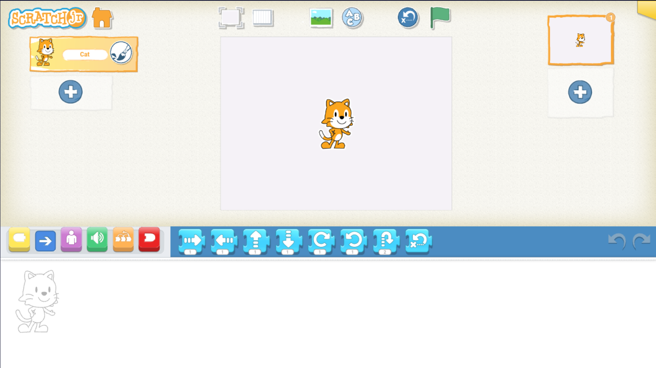


Nhấn vào đây để tìm các dự án.
Sân khấu
Chọn hình nền ở đây.
Thêm nhân vật và làm cho nhân vật di chuyển, tạo ra âm than
Có thể tạo tối đa 4 trang khác nhau ở đây
Câu lệnh
Khu vực lập trình

Slide 11
Các chức năng trong Scratch Jr

Slide 12
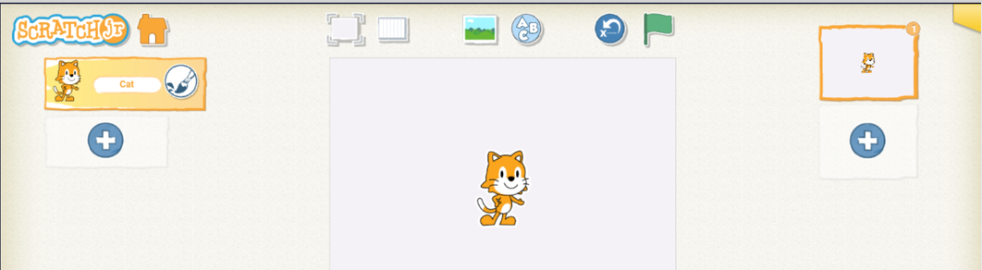
1
2
3
4
5
6
7
8

Slide 13



Trở về màn hình chính. Từ màn hình chính, chúng ta có thể tạo mới chương trình hoặc mở lại chương trình cũ.
Cho chương trình chạy ở chế độ đầy màn hình. Thông thường, sau khi đã hoàn thành chương trình, chúng ta có thể nhấn vào nút này để chỉ thấy chương trình của chúng ta trên cả màn hình.
Hiển thị sân khấu dưới dạng ô kẻ: trong một số trường hợp cần thiết kế đặc biệt, chúng ta có thể cho bật dạng ô kẻ này lên

Slide 14



Thay đổi hình nền của sân khấu. Đây là chức năng mà chúng ta sử dụng khá thường xuyên vì phông nền trắng mặc định của chương trình sẽ không thực sự hấp dẫn về mặt hình ảnh
Viết tiêu đề cho ứng dụng (có thể viết tên của mình lên ứng dụng)
Khi chương trình đang thực thi, chẳng hạn như sau khi nhấn vào lá cờ màu xanh, chúng ta có thể nhấn vào nút này để khiến chương trình quay lại từ đầu.

Slide 15


Chương trình của mỗi nhân vật thông thường sẽ được thực hiện sau câu lệnh sự kiện nhấn lá cờ màu xanh
Thường sẽ sử dụng để lưu lại chương trình sau khi hoàn thiện nó. Khi nhấn vào nút này, một hộp thoại sẽ hiện lên để cho chúng ta nhập tên của chương trình

Slide 16
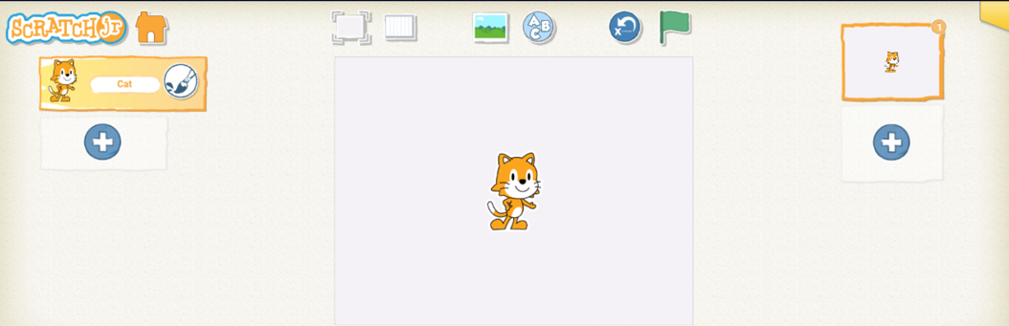
CÁC KHUNG CỬA SỔ
10
9
11

Slide 17

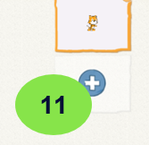
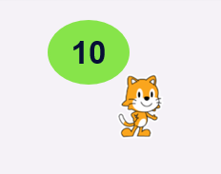
Cửa sổ nhân vật: có thể them nhân vật (nhấn vào nút dấu cộng) cho chương trình hoặc xóa nó đi (đè lâu và nhấn kí tự xóa) từ cửa sổ này.
Sân khấu và nhân vật: là kết quả của chương trình của chúng ta. Nhân vật sẽ di chuyển trong sân khấu này. Khi bấm vào nút số 2, sân khấu này sẽ xuất hiện đầy màn hình của chúng ta
Cửa sổ sân khấu: sẽ thêm hoặc xóa sân khấu ở cửa sổ này. Cần lưu ý là mỗi khi chọn vào sân khấu, cửa sổ nhân vật sẽ được thay đổi tương ứng. Chỉ những nhân vật được thiết kế cho sân khấu đang chọn được hiện ra mà thôi.

Slide 18
KHUNG NHÓM LỆNH CÁC CÂU LỆNH

Slide 19

1. Khung nhóm lệnh
Khối câu lệnh sự kiện
Khối câu lệnh hiển thị
Khối câu lệnh âm thanh
Khối câu lệnh chuyển động
Khối câu lệnh điều khiển
Khối câu lệnh kết thúc

Slide 20

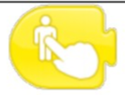

2. Các nhóm lệnh
a. Nhóm lệnh sự kiện.
Sự kiện xảy ra khi nhấn lá cờ màu xanh
Sự kiện xảy ra khi nhấn vào nhân vật trên sân khấu
Sự kiện xảy ra khi 2 nhân vật chạm nhau

Slide 21


a. Nhóm lệnh sự kiện.
Gửi tin nhắn
Nhận tin nhắn

Slide 22



b. Nhóm lệnh di chuyển.
Di chuyển sang phải – sang trái. Nhân vật cũng sẽ xoay về phía tương ứng khi thực hiện câu lệnh này
Nhảy lên – nhảy xuống
Xoay phải – xoay trái một góc nhỏ. Để nhân vật xoay 1 vòng, chúng ta có thể thay đổi số 1 bên dưới thành số 12

Slide 23


b. Nhóm lệnh di chuyển.
Nhân vật nhảy lên rồi rơi xuống vị trí ban đầu
Sử dụng câu lệnh giúp nhân vật quay lại vị trí ban đầu của nó.

Slide 24

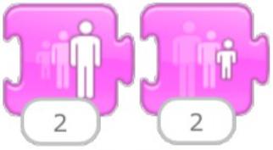
c. Nhóm lệnh ngoại hình
Hiển thị một câu nói ra màn hình từ nhân vật đang chọn.
Phóng to – thu nhỏ kích thước nhân vật

Slide 25


c. Nhóm lệnh ngoại hình
Đặt nhân vật về lại kích thước mặc định.
Ẩn đi – hiện lại nhân vật.

Slide 26


d. Nhóm lệnh âm thanh
Âm thanh POP được hỗ trợ sẵn trên Scratch JR
Âm thanh mà chúng ta sẽ tự thu và sử dụng trong chương trình

Slide 27
CHÀO TẠM BIỆT CÁC EM

